Slide 1
Formation, Conseil, Ingénierie
SQL
Plus d'informations sur http://www.dawan.fr
Contactez notre service commercial au 09.72.37.73.73(prix d'un appel local)
1
Notes:
1

Slide 2
Objectifs
Découvrir SQL
Savoir modéliser une Base de Données
Être capable de créer les requêtes standards de sélection, d’enregistrement, de modification ou de suppression de données
Savoir relier des tables entre elles
2
Notes:
2

Slide 3
Plan de l'intervention
Introduction
Commandes simples
Présentation des SGBDR
Utilisation avancée
3
Notes:
3

Slide 4
Introduction
4
Notes:
4

Slide 5
Introduction
Bases de données
Une base de données ?
1) Une base de données est une collection de données organisées de façon à être facilement accessibles, administrées et mises à jour.
2) Les bases de données peuvent être classées par le type de contenu qu’elles renferment : bibliographique, full text, images ou des nombres….
Notes:
Une base de données est un ensemble (matériel et logiciel) cohérent d’informations qui sont stockés sur un système informatique de façon structurée, optimisée, partagée, fiabilisée et sécurisée.
Ensemble cohérent d’information : notion d’ensemble qui a une logique
Structure : ranger de façon à optimiser le rangement
Optimisation : performances de recherche, en volume, de charge
Partage : gérer une multitude d’utilisateurs sur une seule et même BDD
Fiabilisé : pas de panne, sinon prévention en cas de panne : BDD de secours
Sécurisé : seuls les utilisateurs habilités peuvent accéder à la BDD
SQL : Langage de communication avec une BDD
5

Slide 6
Base de Données
Un SGBD ?
Système de Gestion de Bases de Données
Le SQL ?
Structured Query Language

Slide 7
Introduction
Historique, versions et normalisation
1970 : Invention du langage par IBM.
1982-1989 : SQL 1.
1992 : SQL 2 : Est développé à partir de SEQUEL de IBM .
1999 : SQL 3 : SQL3 supporte bien sûr la norme précédente SQL2 (compatibilité ascendante) mais propose également des extensions objets.
* 4 niveaux de complexité :Entry ,Transitional, Intermediate et Full
**Chaque implémentation de SQL doit maintenir au moins le niveau « Entry »
Notes:
SQL1 fournit l’ensemble des commandes de bases pour manipuler des bases de données relationnelles.
SQL2 précise certains points de la norme précédente tout en fournissant un meilleur support des opérations de l’algèbre relationnelle
SQL3 apporte des fonctionnalités nouvelles permettant de gérer notamment les bases de données orientées objets.
7

Slide 8
SGBD
Un système de gestion de base de données (SGBD) :-
Est une application qui sert comme son nom l'indique à stocker
et accéder à des données.
MySQL : Sous licence GPL (gratuite) performante quoique légèrement incomplète
PostgreSQL : (PSQL) Egalement Open Source performante et offrant de nombreuses fonctionnalités
Oracle : La base de données professionnelle
DB2 (IBM): Une autre base de données professionnelle
SQL Server (MS): La solution proposée par Microsoft

Slide 9
Introduction
Méthode MERISE est une méthode de conception, de développement et de réalisation de projets informatiques.
Modèle Conceptuel de Données
Modèle Logique de Données
Modèle Physique de Données
Notes:
Voir Support_cours
9

Slide 10
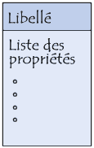
Méthode Merise
1. Modèle Conceptuel de Données (MCD)
Le MCD a été créé pour normaliser l’écriture des données. C’est une représentation des données et de leurs interactions.
Définir les entités et relations de notre BD
a) Entité : ensemble de propriétés encore appelées attributs ou caractéristiques
b) Associations : Une association définit un lien sémantique entre une ou plusieurs entités

Slide 11
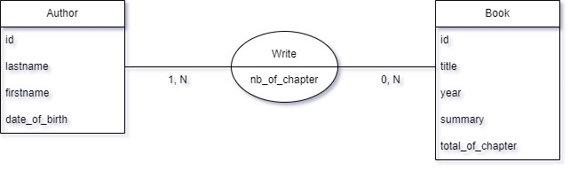
Méthode Merise
Modèle Conceptuel de Données (MCD)
Exemple d'Entités et d'Association :
Remarquez bien les cardinalités 0,N/1,N de part et d'autre des entités
Une cardinalité 1.N signifie que chaque entité appartenant à une classe d'entité participe au moins une fois à la relation.
Une cardinalité 0.N signifie que chaque entité appartenant à une classe d'entité ne participe pas forcément à la relation.

Slide 12
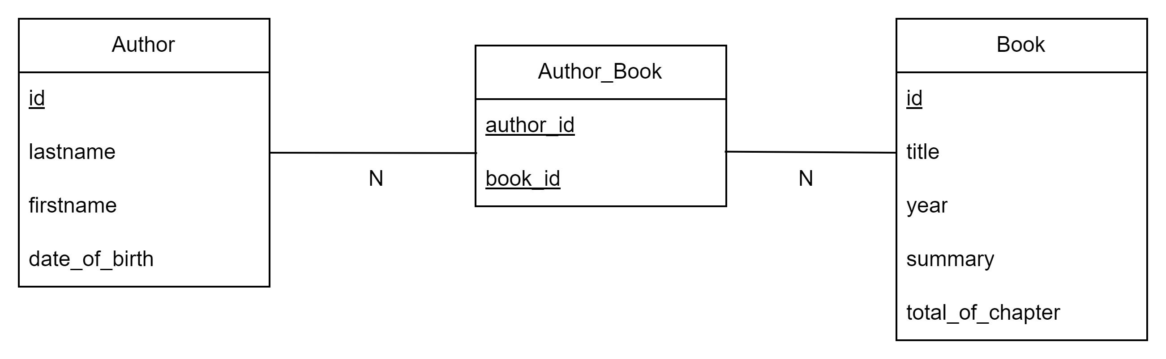
Méthode Merise
2. Modèle Logique de Données (MLD)
Le MLD consiste à décrire la structure de données utilisée sans faire référence à un langage de programmation.
Ainsi, le modèle logique est encore, à ce stade, indépendant du type de base de données utilisé.

Slide 13

Méthode Merise
3. Modèle Physique de Données (MPD)
Il s'agit avec le MPD de préciser le type de données utilisées lors des traitements.
Ainsi, le modèle logique est, cette fois, dépendant du type de base de données utilisé.

Slide 14
Les associations
Entre les tables SQL – 3 types associations possibles
One – to – One
One – to – Many
Many – to – Many
Notes:
Voir Support_cours
14

Slide 15
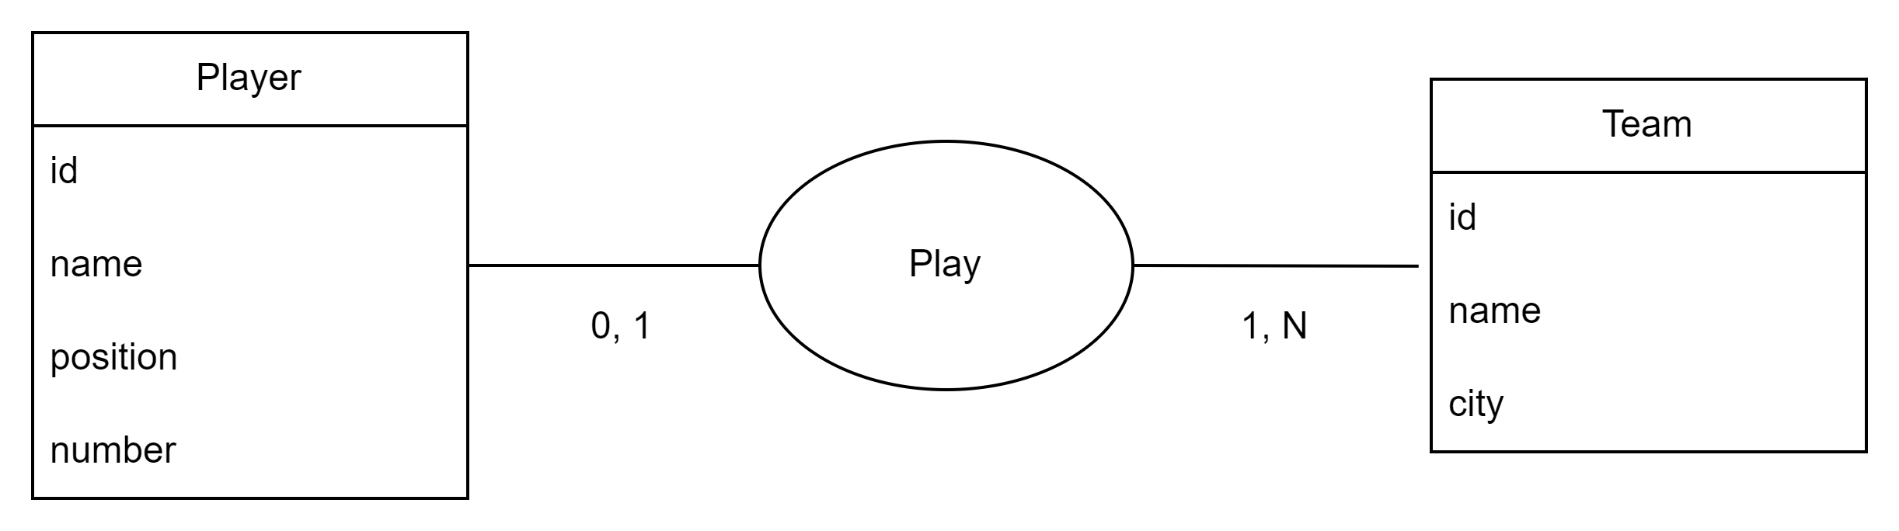
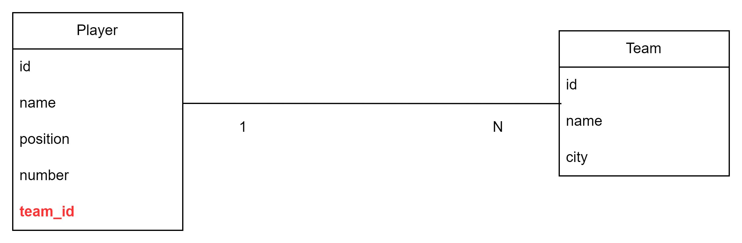
One to many
MCD
MLD
Notes:
Voir Support_cours
15

Slide 16
Les requêtes de structure
16
Notes:
16

Slide 17
Les Commandes
CREATE DATABASE NomDeLaBase;
SHOW DATABASES;
USE NomDeLaBase;
SHOW TABLES;
17
Notes:
17

Slide 18
Commandes simples
Les types de données
Numériques : TINYINT (1 Octets) / SMALLINT (2 octets)
/ INTEGER (4 octets)/ FLOAT / DOUBLE (UNSIGNED)
Textuels : CHAR / VARCHAR / TEXT / LONGTEXT
Temporels : DATE / TIME / DATETIME / TIMESTAMP
Notes:
Voir Support_cours
18

Slide 19
Commandes simples
Créations d’une table
CREATE TABLE [nomTable] (
[nomChamp] [type] [NULL] [options],
PRIMARY KEY ([nomChamp]) );
NULL : champ facultatif
NOT NULL : champ obligatoire
Options : AUTO_INCREMENT, DEFAULT,UNIQUE, CHECK
Notes:
Attention : la notion d'index n'existe pas dans les normes du SQL mais elles sont pourtant omniprésentes dans toutes les bases de données.
Afficher l’architecture d’une table : DESCRIBE nomTable;
Possibilité : clés composées
19

Slide 20
Commandes simples
Modifications de structure de la table
* ALTER TABLE [nomTable] …
MODIFY [nomChamp] [type] [NULL] [options];
ADD COLUMN [nomChamp] [type] [NULL] [options];
DROP COLUMN [nomChamp];
* DROP TABLE [nomTable];
Notes:
ALTER TABLE nom_table CHANGE colonne_ancien_nom colonne_nouveau_nom type_donnees
20

Slide 21
Commandes simples
Insertion de données
INSERT INTO [nomTable] (champX, …)
VALUES ( valeurX, …);
Insertion sur plusieurs lignes possible.
Notes:
Attention : la notion d'index n'existe pas dans les normes du SQL mais elles sont pourtant omniprésentes dans toutes les bases de données.
Possibilité : clés composées
21

Slide 22
Commandes simples
Insertion de données
Colonne muette :
Colonne clé avec auto_increment > numéro automatique inséré
Colonne avec valeur par défaut > valeur par défaut insérée
Colonne nullable > valeur NULL insérée
Colonne sans valeur par défaut et non nullable
> l'insertion de la ligne est refusée
Notes:
Utilisation du mot-clé DEFAULT : ajoute la valeur par défaut
22

Slide 23
Commandes simples
Modifier les données
Modifier :
UPDATE nomTable
SET champX = valeurX
WHERE id = 1;
Pas de condition : met à jour toute la table !
Notes:
23

Slide 24
Commandes simples
Suppression de données
Supprimer :
DELETE FROM nomTable
WHERE id = 1;
Pas de condition : met à jour toute la table !
Vider la table :
TRUNCATE TABLE nomTable ;
Notes:
TRUNCATE réinitialise l’AUTO_INCREMENT
24

Slide 25
Commandes simples
Accéder aux données
Sélectionner :
SELECT * FROM nomTable;
Alias de colonne :
SELECT prix_ht, prix_ht*1.20 AS prix_ttc
FROM nomTable ;
Notes:
25

Slide 26
Commandes simples
Accéder aux données
Clause WHERE :
SELECT champX, champY FROM nomTable
WHERE condition1
AND condition2… ;
Comparaison : =, <, <=, >, >=, <> / !=, LIKE, BETWEEN
Notes:
26

Slide 27
Commandes simples
Accéder aux données
Clause ORDER BY :
Organiser les résultats (alphabétique, numérique)
Clause LIMIT :
Limiter le nombre de résultats.
Notes:
27

Slide 28
Commandes simples
L’agrégation
SUM calcul la somme de la colonne
AVG calcul la moyenne de la colonne
MAX calcul le maximum de la colonne
MIN calcul le minimum de la colonne
COUNT dénombre les éléments
Uniquement dans le SELECT
Notes:
Exemple : compter le nombre de genres utilisés
SELECT COUNT(DISTINCT id_genre) FROM livre;
28

Slide 29
Commandes simples
Le regroupement
Clause GROUP BY :
Regrouper les calculs par valeur d’une colonne
SELECT id_genre, COUNT(id_livre) AS nb_livre
FROM livre
GROUP BY id_genre ;
Notes:
Rajouter dans le GROUP BY un deuxième tri : par année
REGROUPEMENT MULTIPLE
29

Slide 30
Commandes simples
L’ordre des mots clés SQL
SELECT…
FROM…
JOIN…
WHERE…
AND/OR…
GROUP BY…
HAVING…
ORDER BY…
LIMIT…
Notes:
Rajouter dans le GROUP BY un deuxième tri : par année
REGROUPEMENT MULTIPLE
30

Slide 31
Commandes avancées
Les Jointures : Requêtes multi-tables
UPDATE avec jointures
31
Notes:
31

Slide 32
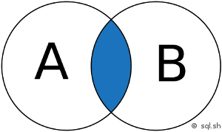
Commandes avancées
Jointures : Requêtes multi-tables
Les Jointures :
INNER JOIN
SELECT * FROM A
INNER JOIN B ON A.key = B.key
Notes:
INNERJOIN : jointure interne pour retourner les enregistrements quand la condition est vrai dans les 2 tables. C’est l’une des jointures les plus communes.
32

Slide 33
Présentation des SGBDr
Requête INNER JOIN
Sélection de données sur plusieurs tables
SELECT *
FROM tableA, tableB, tableC
WHERE tableA.id_tabB = tableB.id
AND tableA.id_tabC = tableC.id;
Notes:
33

Slide 34
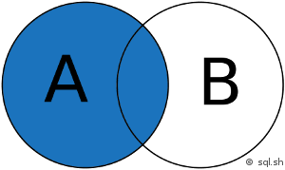
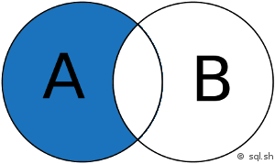
Commandes avancées
Jointures : Requêtes multi-tables
LEFT JOIN
SELECT * FROM A
LEFT JOIN B ON A.key = B.key ;
SELECT * FROM A
LEFT JOIN B ON A.key = B.key
WHERE B.key IS NULL ;
Notes:
LEFT JOIN (ou LEFT OUTER JOIN) : jointure externe pour retourner tous les enregistrements de la table de gauche (LEFT = gauche) même si la condition n’est pas vérifié dans l’autre table.
34

Slide 35
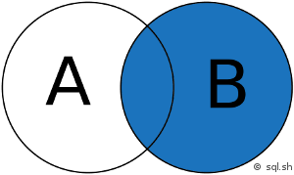
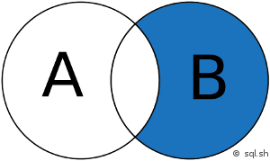
Commandes avancées
Jointures : Requêtes multi-tables
RIGHT JOIN
SELECT * FROM A
RIGHT JOIN B ON A.key = B.key ;
SELECT * FROM A
RIGHT JOIN B ON A.key = B.key
WHERE A.key IS NULL ;
Notes:
RIGHT JOIN (ou RIGHT OUTER JOIN) : jointure externe pour retourner tous les enregistrements de la table de droite (RIGHT = droite) même si la condition n’est pas vérifié dans l’autre table.
35

Slide 36
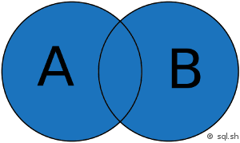
Commandes avancées
Jointures : Requêtes multi-tables
FULL JOIN
SELECT * FROM A
FULL JOIN B ON A.key = B.key
Notes:
FULL JOIN (ou FULL OUTER JOIN) : jointure externe pour retourner les résultats quand la condition est vrai dans au moins une des 2 tables.
36

Slide 37
Présentation des SGBDR
37
Notes:
37

Slide 38
Présentation des SGBDR
Bases de Données Relationnelles
Base de Données avec relations :
Une table est liée à une seconde table, ou plus, par une relation de clé étrangère, suivant des contraintes strictes dites « d’intégrité référentielle ».
Notes:
Les contraintes d'intégrité référentielle visent à empêcher que des données fausses ou incohérentes ne soient présentes dans la base.
Indirectement sans nous en rendre compte, nous avons déjà posé certaines contraintes telles que :
- Le type de données : INT, VARCHAR...
- L'interdiction de champs nullables avec la mention NOT NULL
- Définir une unicité des valeurs avec les index UNIQUE
38

Slide 39
Présentation des SGBDR
Définition de la clé étrangère
Définition des clés :
ALTER TABLE [nomTable1] ADD INDEX (id_table1);
/* Uniquement MySQL */
ALTER TABLE [nomTable1]
ADD CONSTRAINT nomDeLaConstrainte (ex FK_table_name_nomColonne)
FOREIGN KEY nomTable1 (id_table1)
REFERENCES [nomTable2] (id_table2) ;
Notes:
39

Slide 40
Présentation des SGBDR
Contraintes d’intégrité référentielle
Définition des actions en chaîne :
… ON UPDATE [value] ON DELETE [value]
CASCADE :- DROP TABLE nom_table CASCADE CONSTRAINTS;
SET NULL
SET DEFAULT
RESTRICT
Notes:
CASCADE : une modification dans la table de référence est répercutée sur la table référencée.
SET NULL : une modification dans la table de référence passe la clé étrangère à NULL sur la table référencée.
SET DEFAULT : une modification dans la table de référence passe la clé étrangère à sa valeur par défaut sur la table référencée.
RESTRICT : on empêche la modification dans la table de référence car elle est référencée dans une autre table.
40

Slide 41
Diagram database
https://www.lucidchart.com/pages/database-diagram/database-design
One-to-one relationships
One-to-many relationships
Many-to-many relationships
Mandatory or not?
One-to-one relationships
One-to-many relationships
Many-to-many relationships
Mandatory or not?

Slide 42
Utilisation avancée
42
Notes:
42

Slide 43
Utilisation avancée
Les requêtes imbriquées
Traiter une requête en fonction d’une autre :
SELECT * FROM genre
WHERE id_genre [NOT] IN (
SELECT DISTINCT id_genre
FROM livre
) ;
Notes:
43

Slide 44
Utilisation avancée
Les vues : créer / utiliser
Une Vue est une table virtuelle issue d'une requête SQL
d'éviter de taper une requête très longue : la vue sert à donner un nom à la requête pour l'utiliser souvent,.
de masquer certaines données à certains utilisateurs .
Notes:
INTERMEDIAIRE ENTRE LA BDD ET L’UTILISATEUR : Celà a de nombreuses conséquences :
- une sélection des données à afficher
- une restriction d'accès à la table pour l'utilisateur, c'est-à-dire une sécurité des données accrue
- un regroupement d'informations au sein d'une entité
CREATE VIEW vue_catalogue AS
SELECT id_livre, titre, titre_vo, nom, prénom, genre
FROM livre AS L
LEFT JOIN livre_auteur AS LA ON L.id_livre=LA.id_livre
LEFT JOIN auteur AS A ON LA.id_auteur=.A.id_auteur
LEFT JOIN genre as G ON L.id_genre=G.id_genre;
44

Slide 45
Utilisation avancée
Les vues : modifier / supprimer
CREATE VIEW view_nomDeLaVue AS
SELECT * FROM nomDeLaVue ;
Modifier :
ALTER VIEW nomDeLaVue AS
SELECT …. ;
Supprimer :
DROP VIEW nomDeLaVue ;
Notes:
45

Slide 46
Utilisation avancée
Les vues : limites
Toujours une requête de sélection
Une vue : une requête (possibilité d’imbriquer)
Notes:
UPDATE vue_catalogue SET titre='Harry Potter 7' WHERE id_livre=1;
Pour qu'une vue soit modifiable comme précédemment, elle ne doit pas utiliser d'agrégation ni de regroupement tels que Group by, Sum(), Count()...
Le SGBD doit être en mesure de lier chaque ligne de la vue à une ligne de la table.
Si par exemple on utilise l'agrégation ou le regroupement, chaque ligne de la vue résulte de plusieurs lignes de la table source.
Attention, la modification ne peut porter que sur une seule table à la fois.
Ainsi vous pouvez modifier le titre d'un livre ou le nom d'un auteur mais jamais les deux à la fois.
46

Slide 47
Utilisation avancée
Les procédures stockées (approche)
Ensemble d’instruction de manipulation de données
(INSERT, UPDATE, DELETE) qui peuvent être exécutés par un simple appel.
L’appel diffère d’un SGBD à l’autre :
(EXEC –SQL Server, CALL -MySQL, ...)
Notes:
Possibilité de prendre des paramètres (variables)
Procédures déjà compilées et placées en cache mémoire : exécution plus performante
- Accroissement des performances.
- Sécurité d’exécution.
- Possibilité de manipuler les données système.
- Implémente le traitement en cascade et l’enchainement d’instructions.
47

Slide 48
Utilisation avancée
Les procédures stockées (approche)
Exemple de procédure stockée :
DELIMITER //
CREATE PROCEDURE nomProcedure()
BEGIN
...Requête SQL
END//
Notes:
Exemple d’utilisation :
Créer une procédure stockée qui supprimer toutes les catégories non utilisées.
Créer une procédure stockée qui prend en paramètre des données pour ensuite les insérer dans la table Client
48

Slide 49
Utilisation avancée
Les optimisations
Vérifier la charges des requêtes
Sauvegarder les données ? Archiver ?
Notes:
49

Slide 50
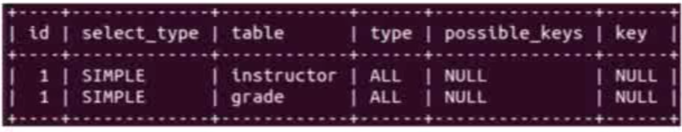
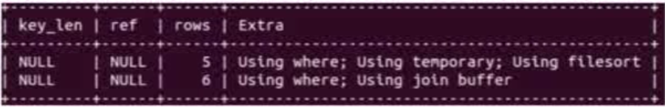
Utilisation avancée
Les optimisations
L'outil SQL Explain :- The EXPLAIN statement provides information about how MySQL executes statements. ... EXPLAIN returns a row of information for each table used in the SELECT statement.
EXPLAIN select * from nom_table

Slide 51
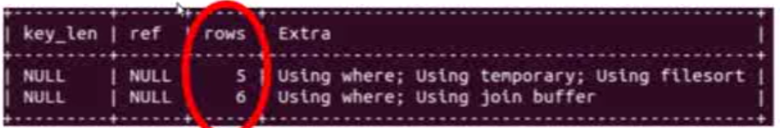
Utilisation avancée
Les optimisations
Charge de la requête SQL
Interpréter les indicateurs Explain

Slide 52
Utilisation avancée
Sauvegarder les données
mysqldump
--user=mon_user
--password=mon_password
--all-databases > ALLBD_Backup.sql
mysqldump
--user=mon_user
--password=mon_password
--databases nom_de_la_base > BD_name_Backup.sql

Slide 53
Utilisation avancée
Restaurez les données
Mysql
--user=user_name
--password=password < file_Backup.sql
Mysql
--user=user_name
--password=password database_name < file_Backup.sql

Slide 54
Utilisation avancée
Compresser la sauvegarde
mysqldump <commandes> | gzip > archive_file_name.sql.gz

Slide 55

SQL
Plus d'informations sur http://www.dawan.fr
Contactez notre service commercial au 0800.10.10.97(prix d'un appel local)
55
Notes:
55

